Slide 1

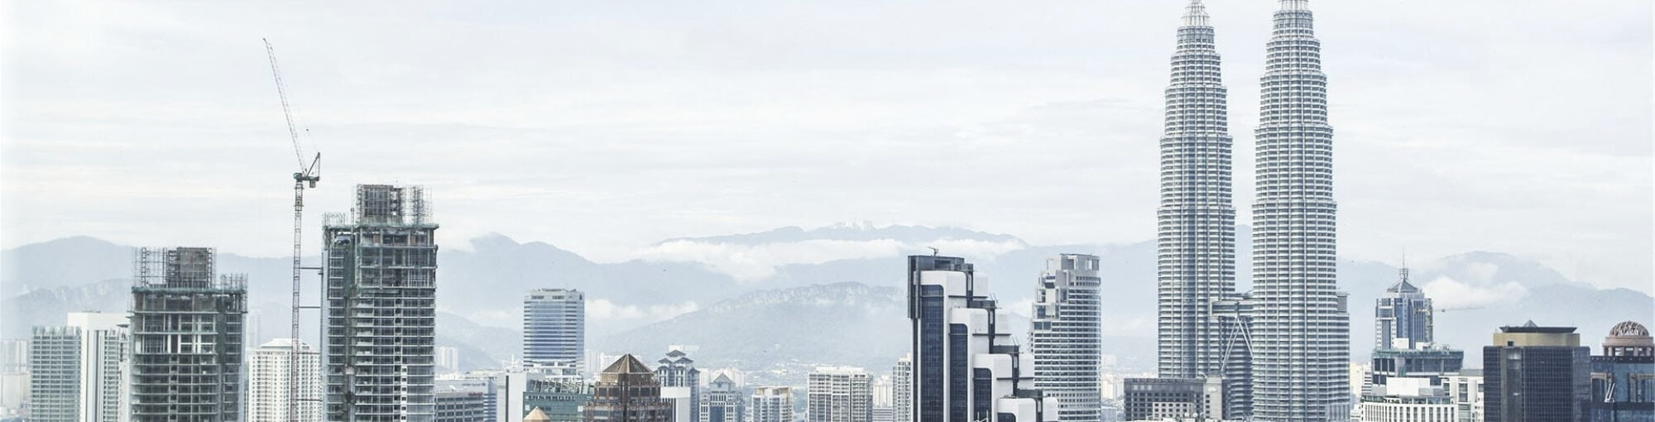
MRTaipei｜台北先生
指導老師：許晉龍老師
組員：11036006 王佑強 11036029 李崧毓
11036025 柯玄娜 11036041 龔渝捷
11036027 錢慧蓁

Slide 3



專案背景
迷路
遺失物
出口資訊複雜
無一站式轉乘資訊
到站後無空位歸還
遺失物查找不易
人工處理時間漫長

Slide 4
專案背景
Strengths優勢 | Weaknesses劣勢
免下載 操作簡單、流程方便快速 開發成本低 | 相較於現有相關應用程式，進階功能少 知名度低
Opportunities機會 | Threats威脅
低碳生活盛行 大眾運輸間轉乘複雜 | 已有相似功能應用程式 疫情期間大眾運輸運量降低

Slide 5



專案目的
減少乘車時不安感
降低處理遺失物成本
活化北捷官方帳號

Slide 6
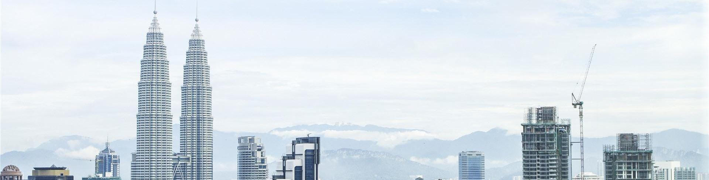
PART
02
系統架構

Slide 7
六大功能
即時路線規劃
遺失物通報
回饋即時報
站內路線導覽
Youbike站點分析
下車提醒

Slide 8





系統架構
Google Maps API (Directions API)
捷運剖面圖路線計算
停靠站時間開放資料
出口位置、手扶梯、車廂位置 open data
Azure Service
YouBike2.0臺北市公共自行車即時資訊
即時路線規劃
站內
路線導覽
Web
DB
回饋及時報
下車提醒
Youbike
站點分析
遺失物通報

Slide 9









使用技術
開發工具
前端
後端

Slide 10
PART
03
系統功能介紹

Slide 11

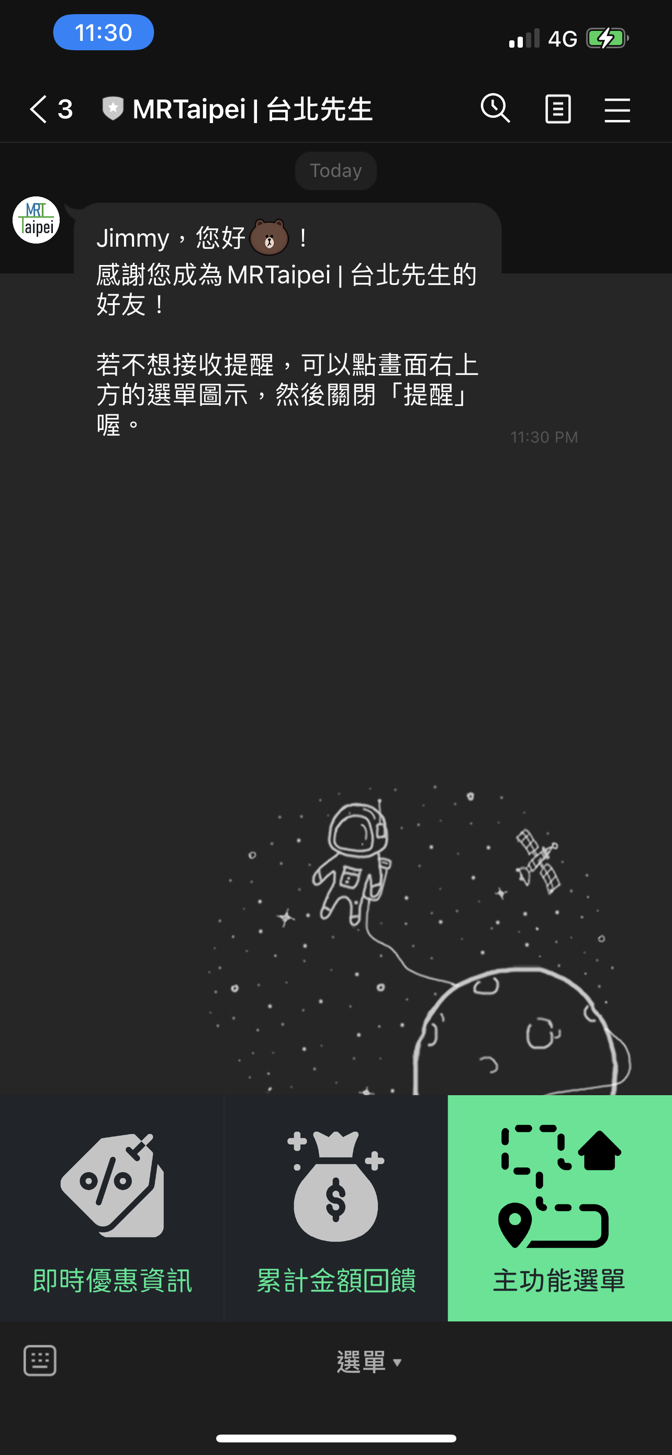
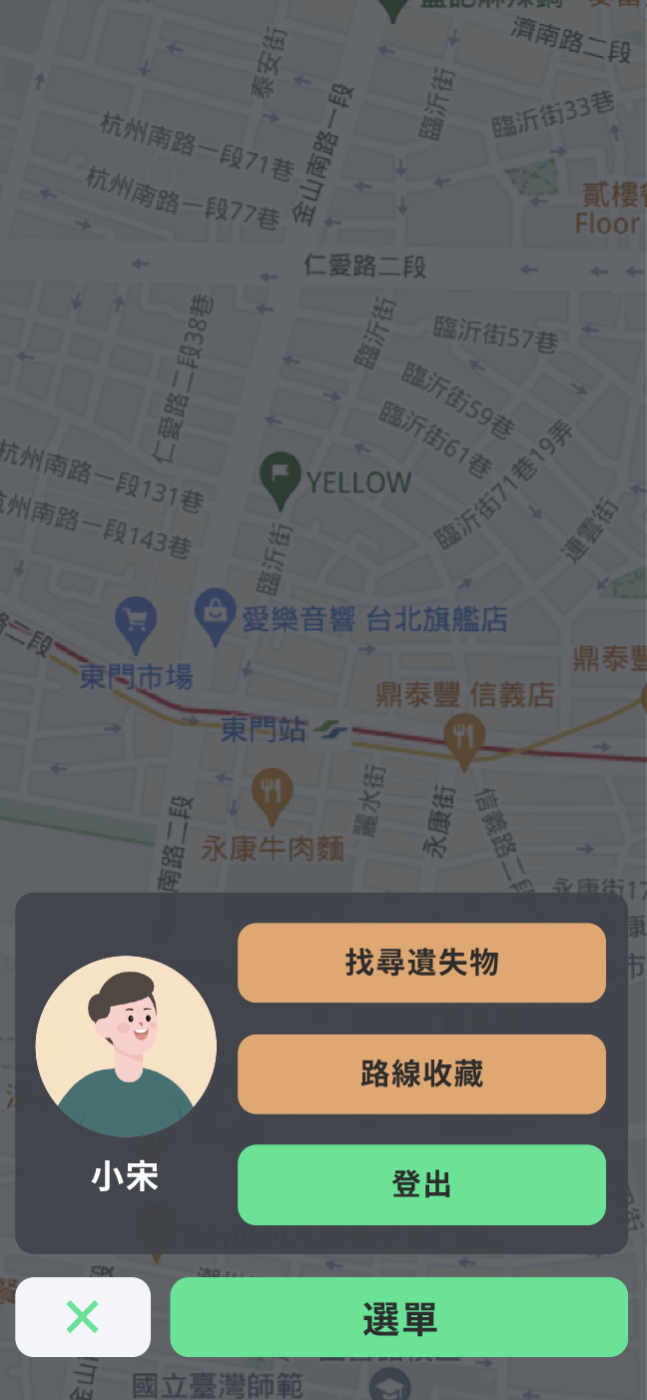



系統功能介紹
個人選單
找尋遺失物
路線收藏
路線規劃
選單功能

Slide 12
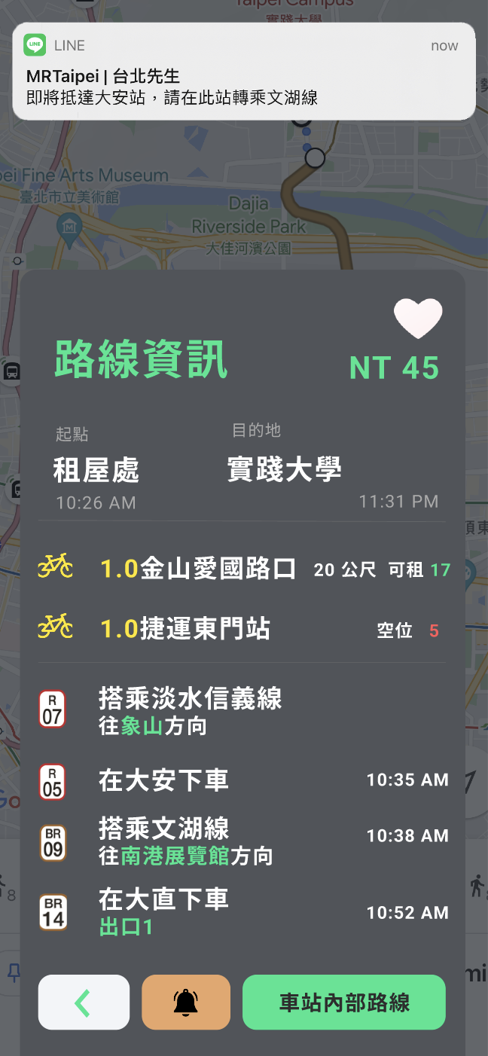
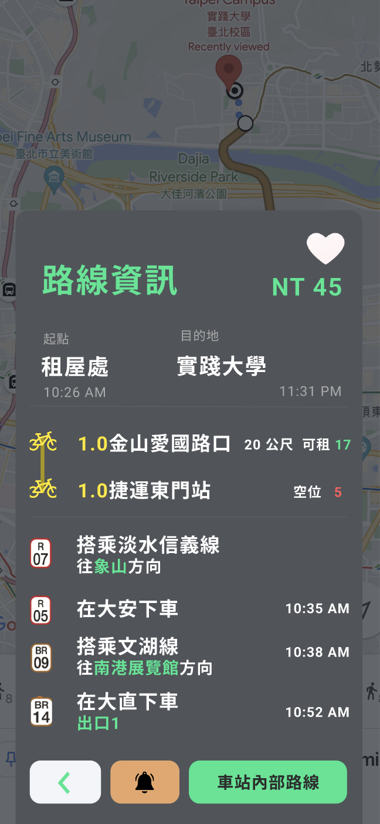
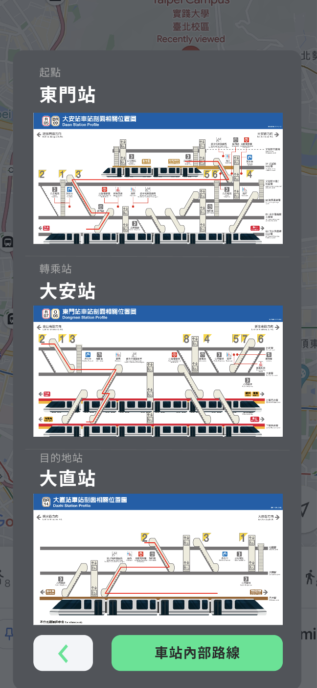
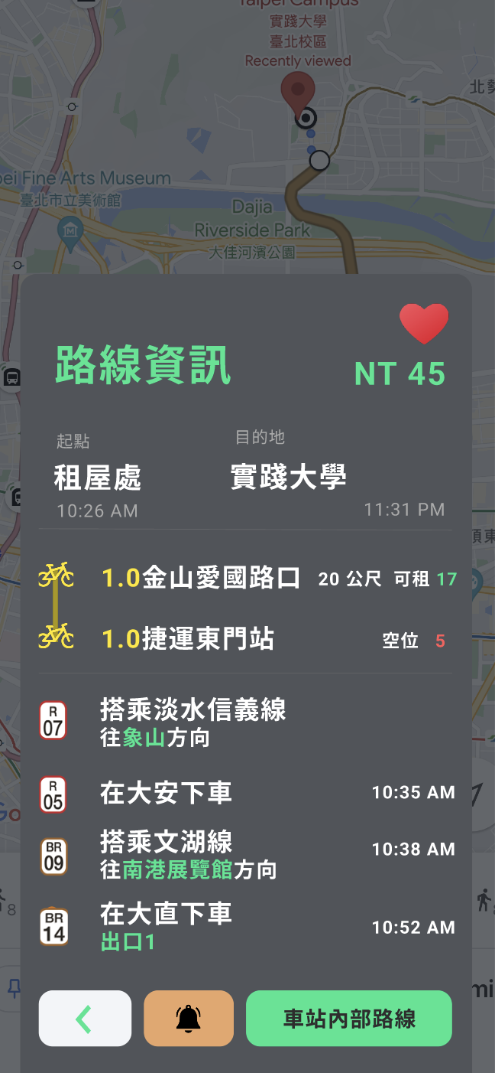
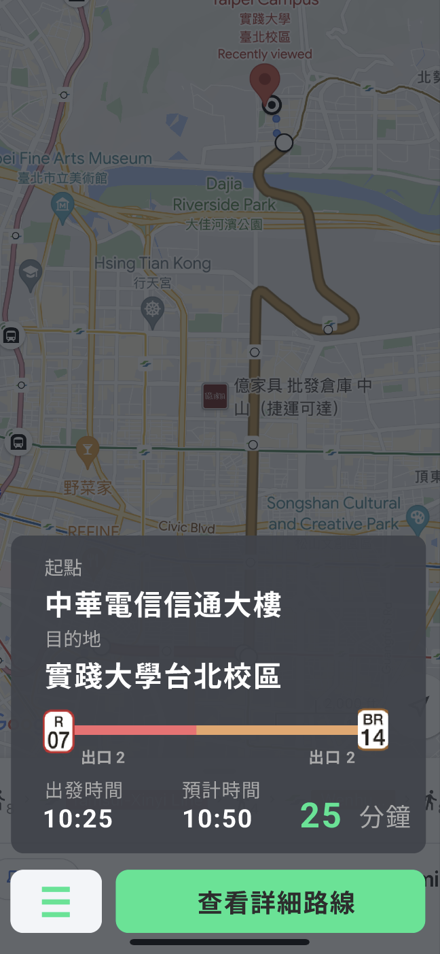
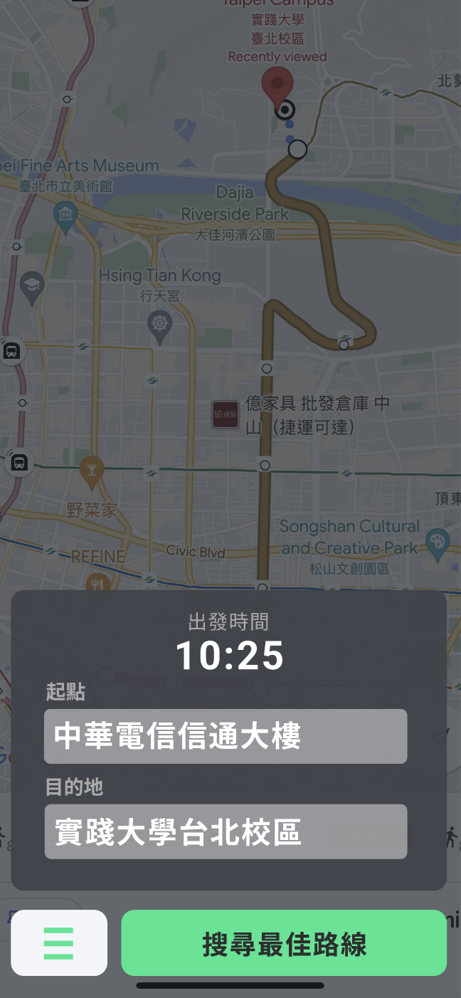





系統功能介紹
規劃路線
規劃路線
路線收藏
下車提醒
車站內部路線規劃

Slide 13
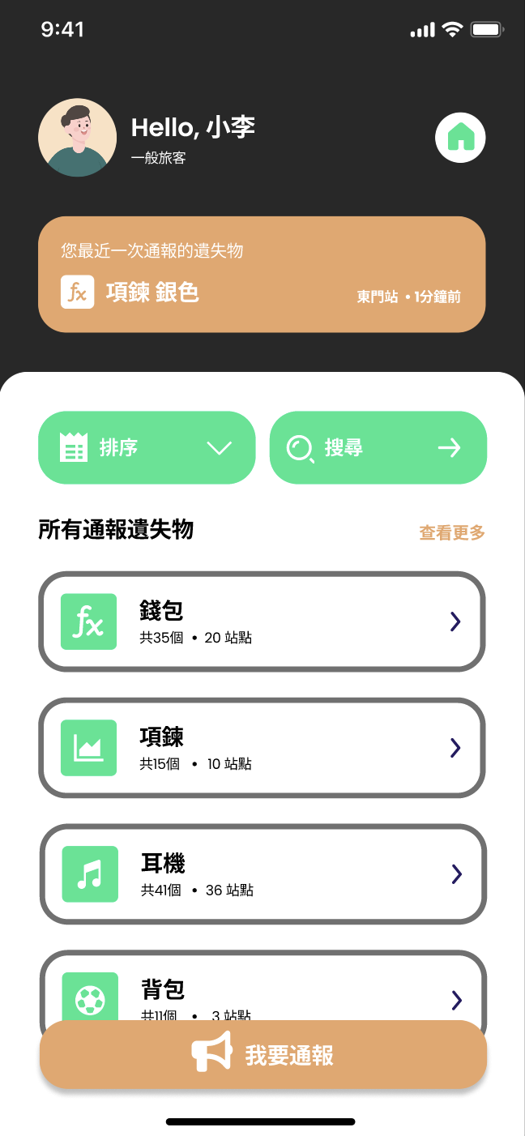
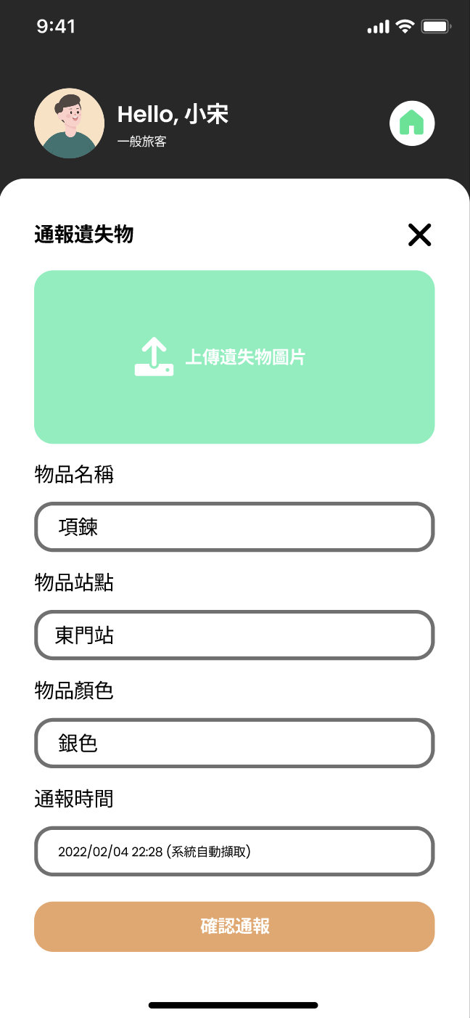

系統功能介紹
遺失物
遺失物查詢
通報遺失物

Slide 14
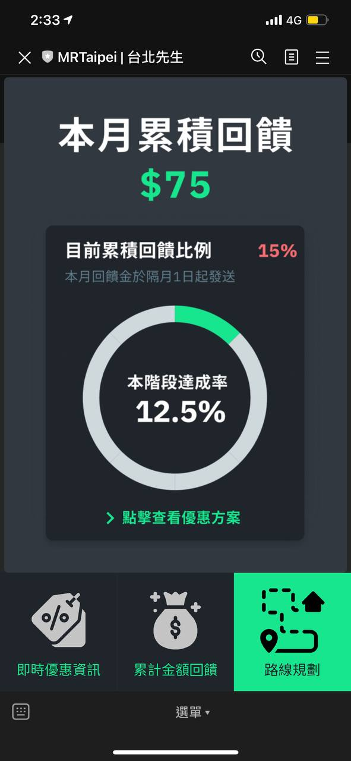

系統功能介紹
查詢回饋金
(輸入卡號)
回饋資訊

Slide 15
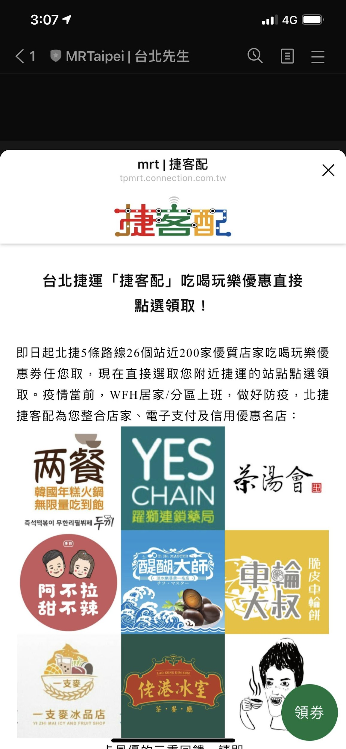

系統功能介紹
優惠資訊
導向捷客配網站

Slide 16
PART
04
結論及未來展望

Slide 17



未來展望
結合AR擴增實境
設立獎勵回饋機制

Slide 18
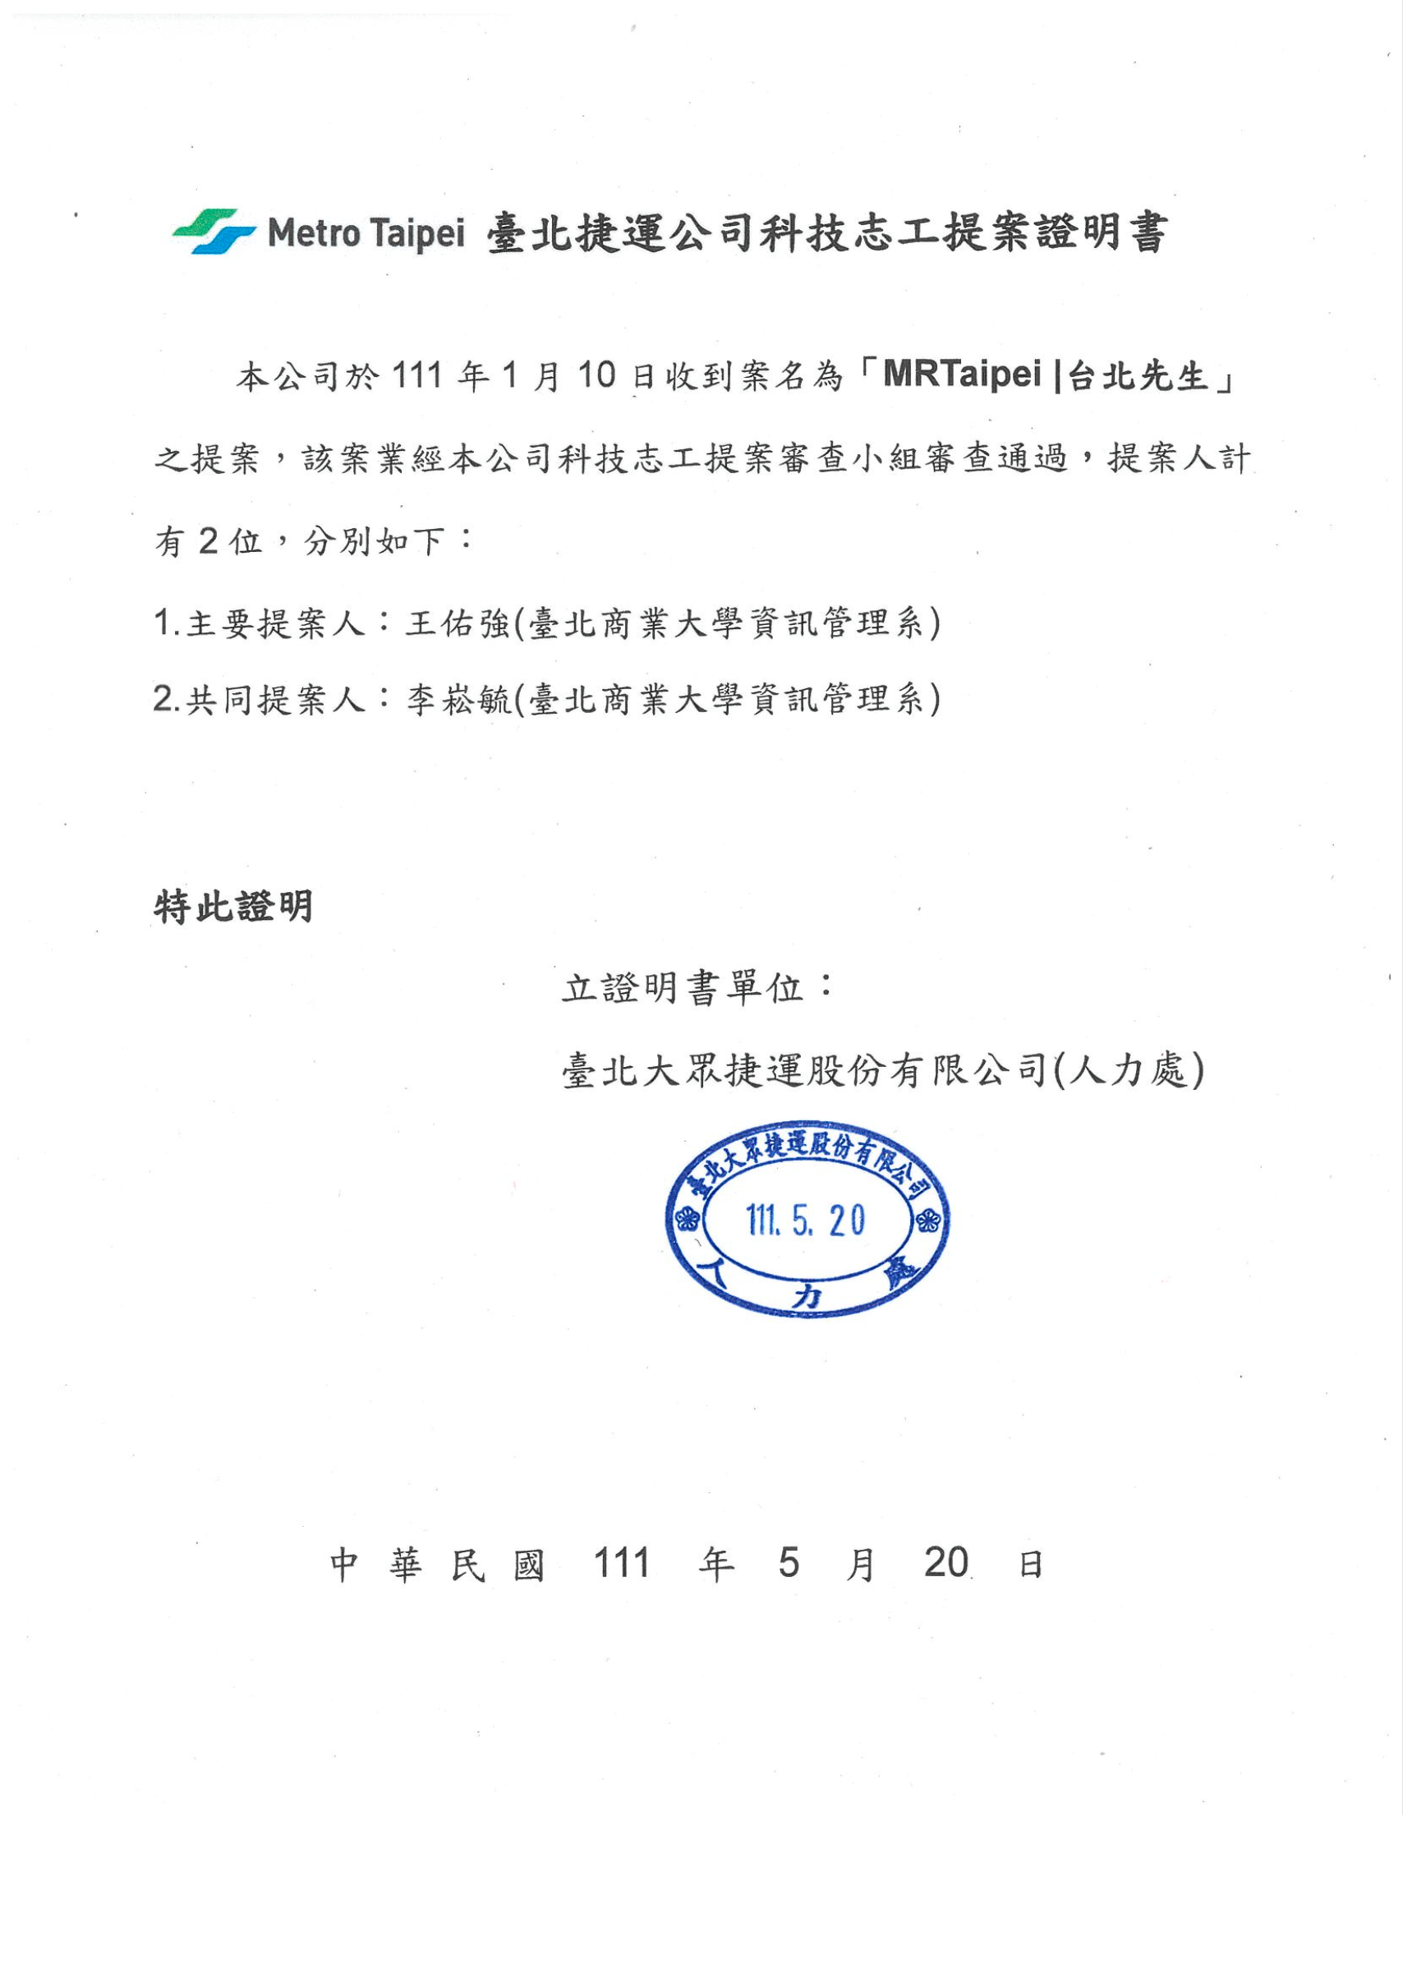
附錄

Slide 19
組內分工
●：主要 ◎：協助 |  | 11036006 王佑強 | 11036025 柯玄娜 | 11036027 錢慧蓁 | 11036029 李崧毓 | 11036041 龔渝捷
企劃 | 主題構想 | ●
 | 需求分析 | ◎ | ● | ● |  | ●
 | 系統分析 | ◎ | ● | ● |  | ●
 | 資料收集 | ● | ● | ● | ● | ●
美術 | 介面設計 | ● | ● | ● |  | ●
 | Logo設計 | ●
系統 | (UI/UX)前端設計 | ● |  |  | ● | ●
 | 前端開發 |  |  |  | ●
 | 後端開發 | ● |  |  | ●
 | 資料庫建置 |  |  | ●
 | 伺服器架設 |  |  | ●
 | 路線規劃 | ● |  |  | ◎
 | LINE Login |  | ●
 | LINE Notification |  | ● | ● |  | ●
報告 | 文件撰寫 |  | ● | ● |  | ●
 | 簡報製作 |  | ● | ● |  | ●
 | 海報製作 |  | ● | ● |  | ●
 | 影片製作 | ●

Slide 20
感謝聆聽
指導老師：許晉龍老師
組員：11036006 王佑強 11036029 李崧毓
11036025 柯玄娜 11036041 龔渝捷
11036027 錢慧蓁

Slide 21
Q&A

